Slide 1
Міністерство освіти і науки України Херсонський державний університет Кафедра історії, археології та методики викладання Звіт аспіранта за 2023-2024 н.р Аспірант І курсу спеціальності 032 історії та археології Лисенко Дмитро Миколайович
Тема дисертації: «новий концептуальний підхід до історії комітетів незаможних селян радянської України (1920-1933 рр.)
Науковий керівник: Д.І.Н., професор Водотика С.Г.

Slide 2
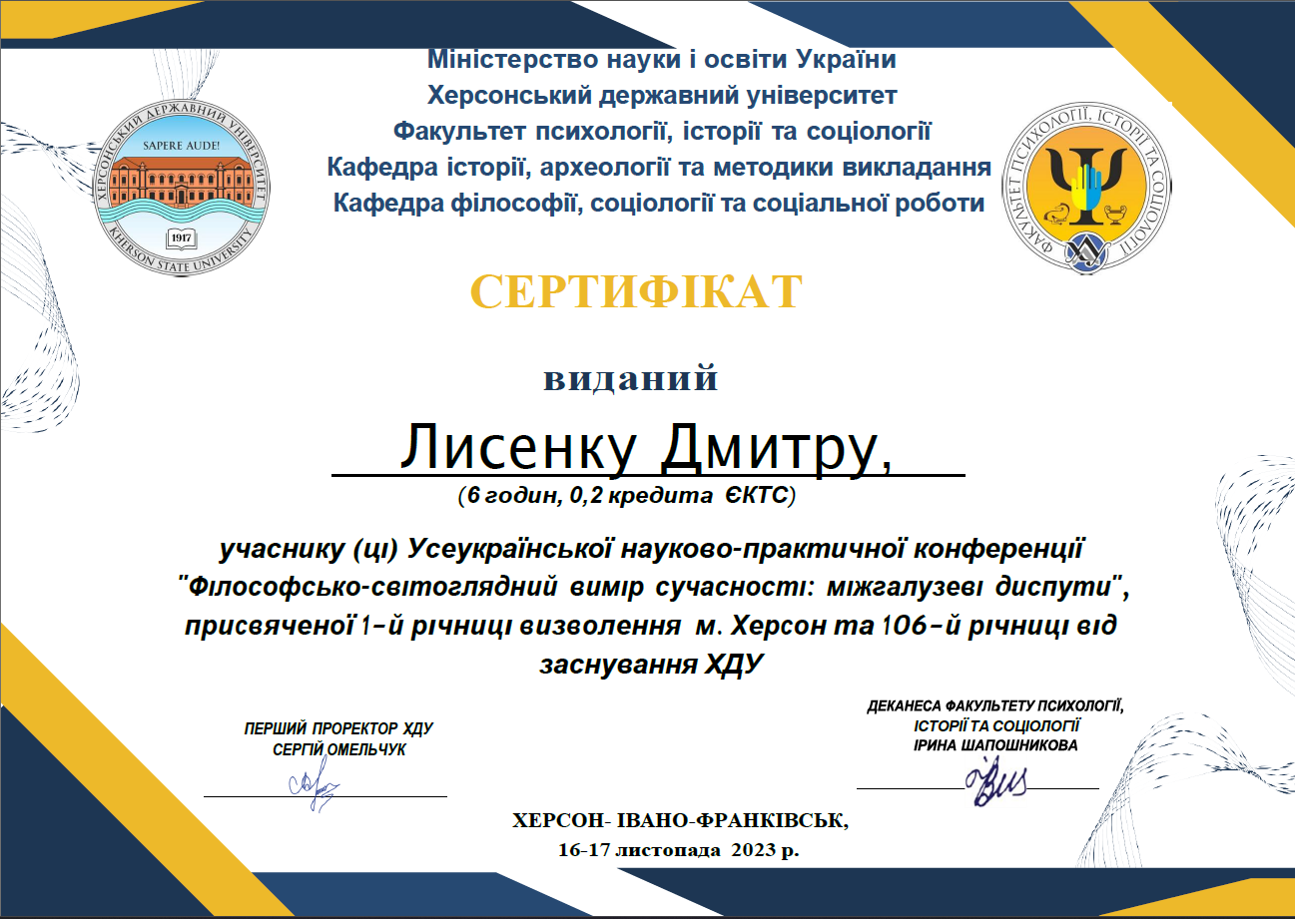
16-17 листопада 2023 року

Slide 3
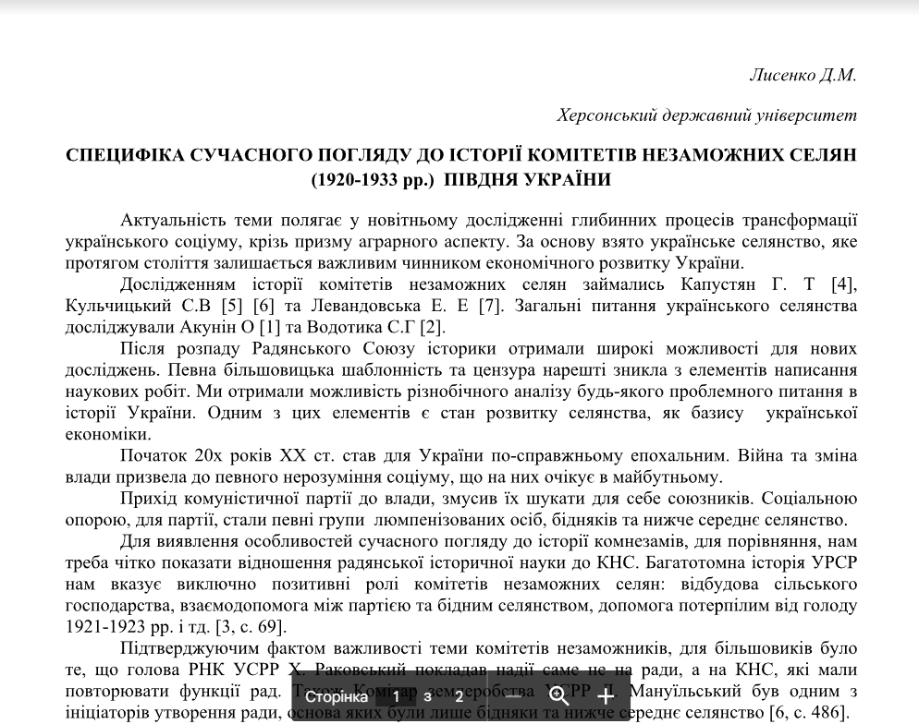

Slide 4
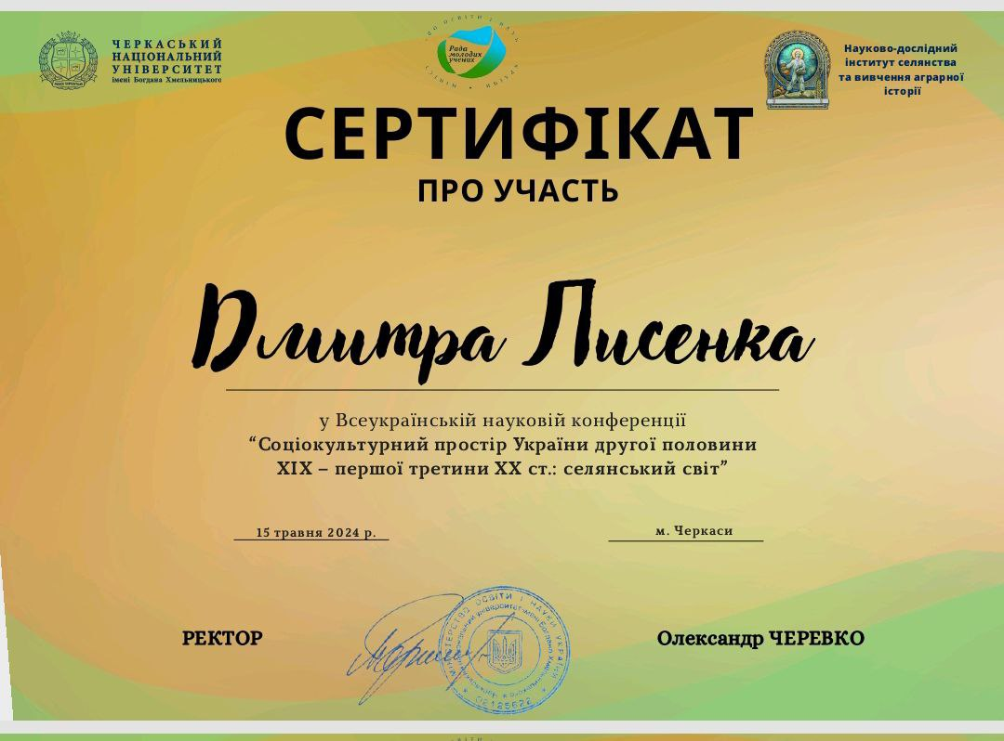
15 травня 2024 рік

Slide 5
VІІ Всеукраїнська наукова конференція молодих вчених, аспірантів та студентів 23 травня 20243 р. у Херсонському державному університеті

Slide 6
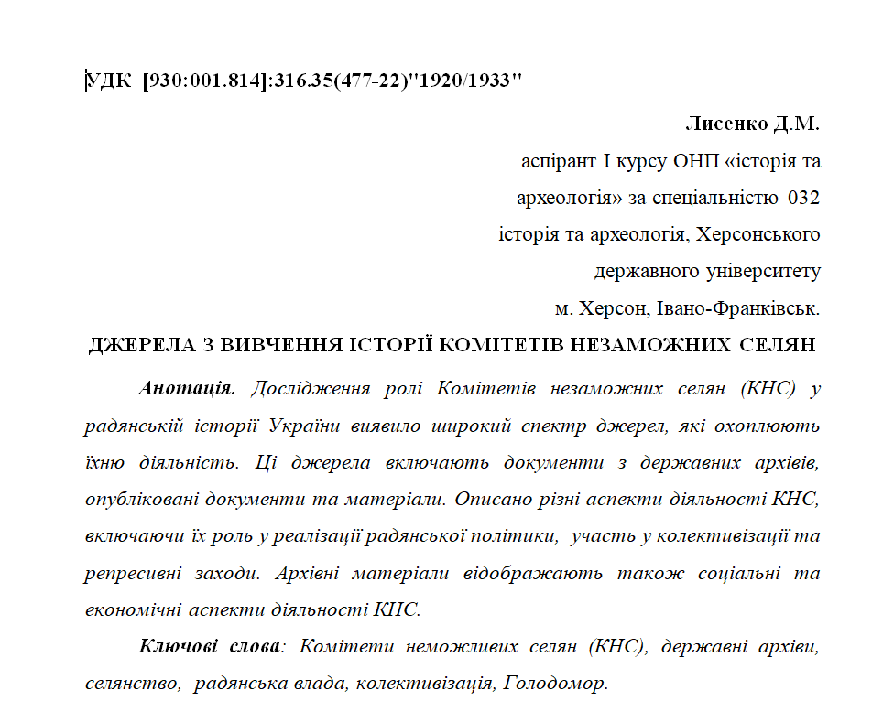

Slide 8
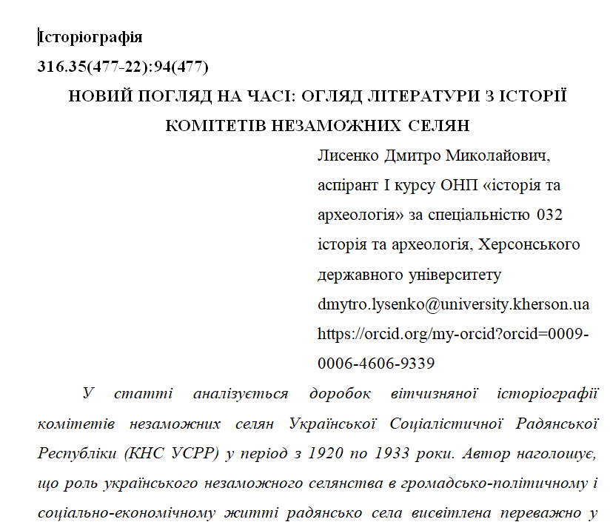

Slide 9
Подання статті до Східноєвропейського історичного вісника

Slide 10
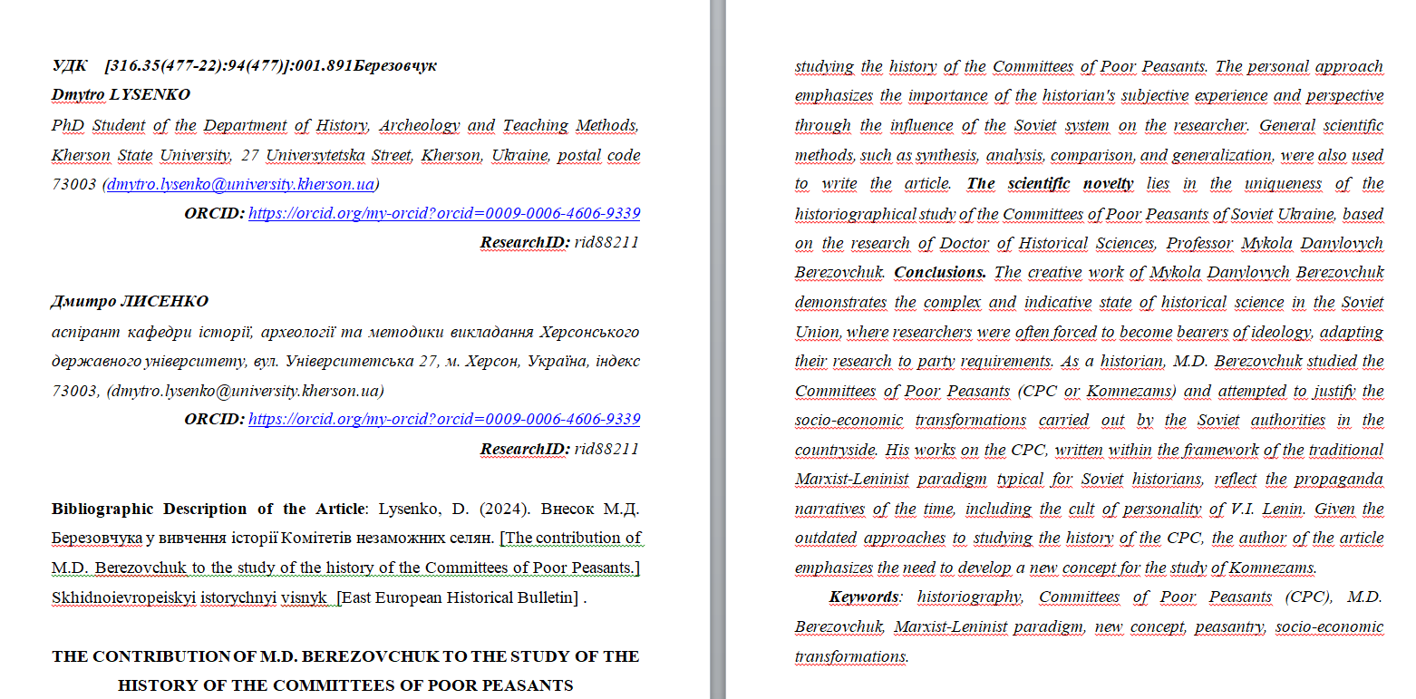
Східноєвропейський історичний вісник в Дрогобичі (Категорія А)

Slide 11
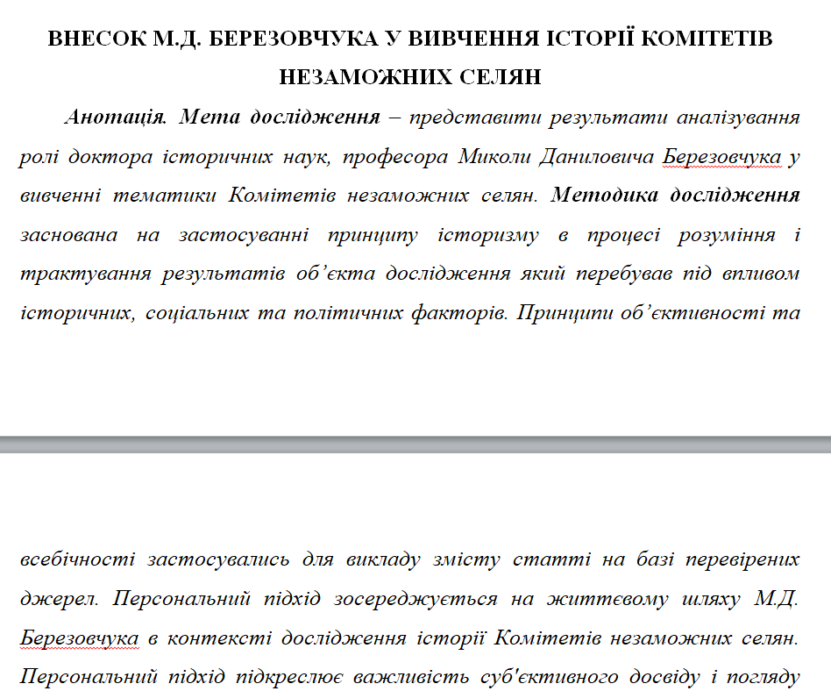

Slide 12
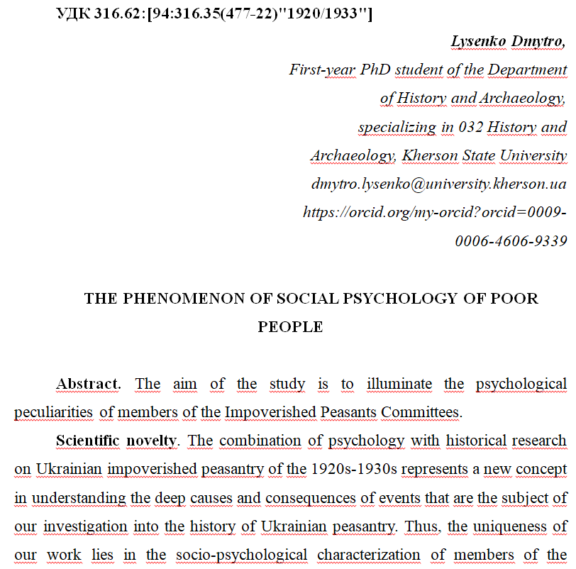
«Український селянин» (Категорія В)

Slide 13
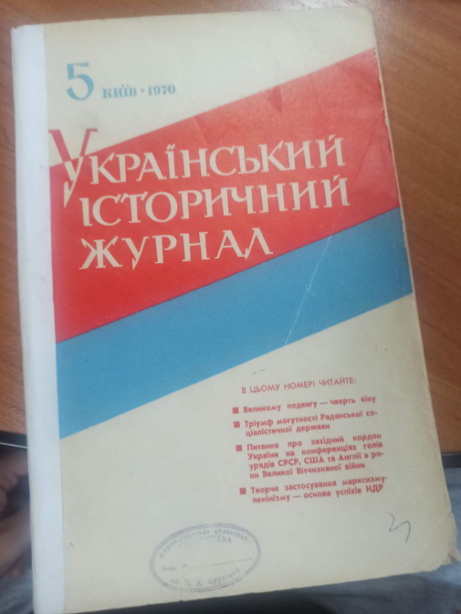
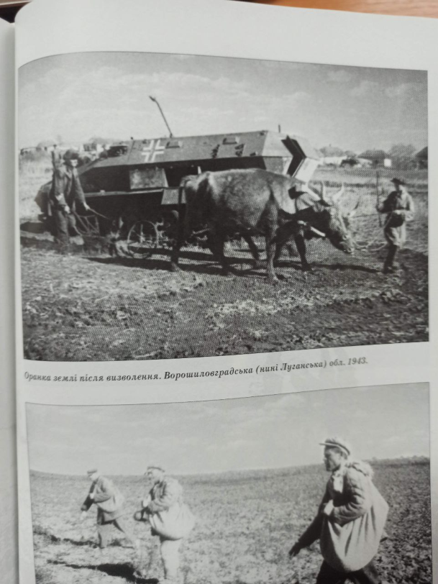
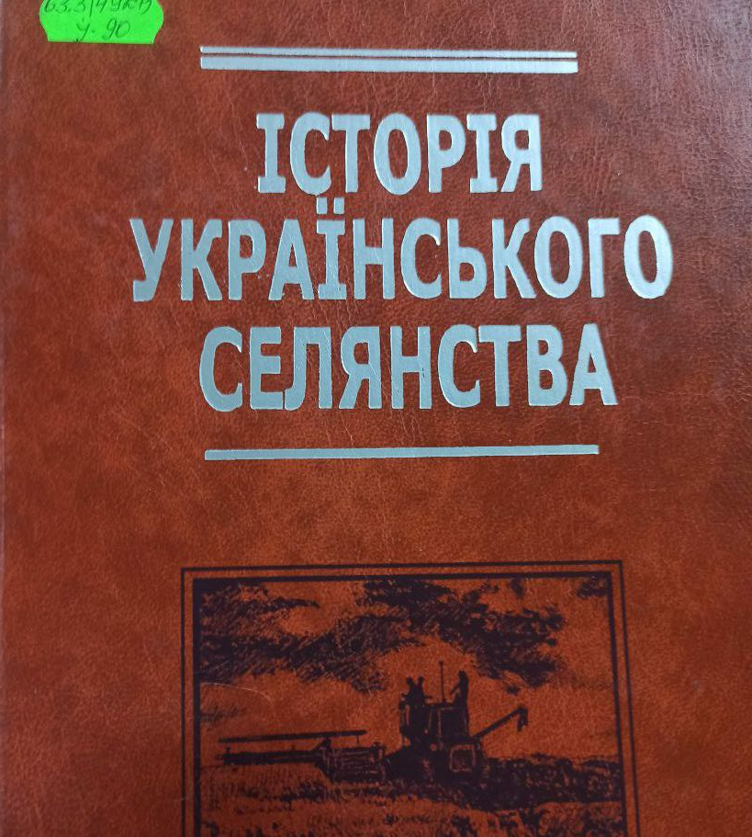
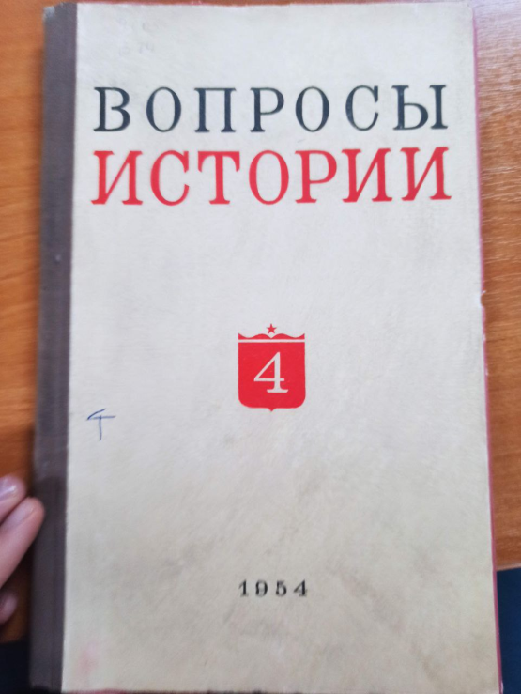
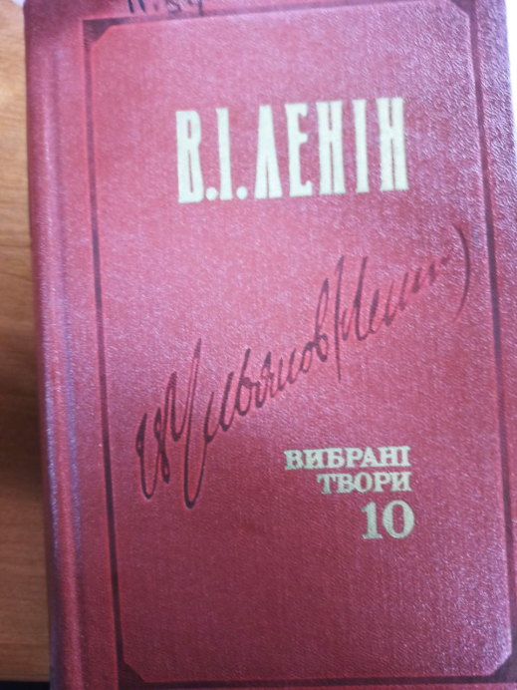
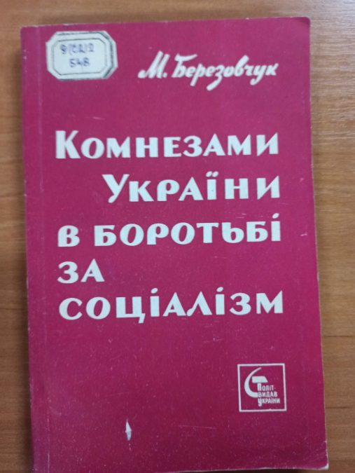
Опрацьована література

Slide 14
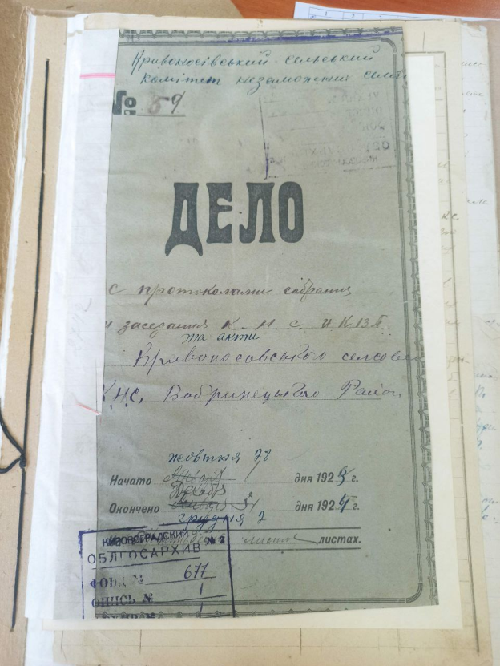
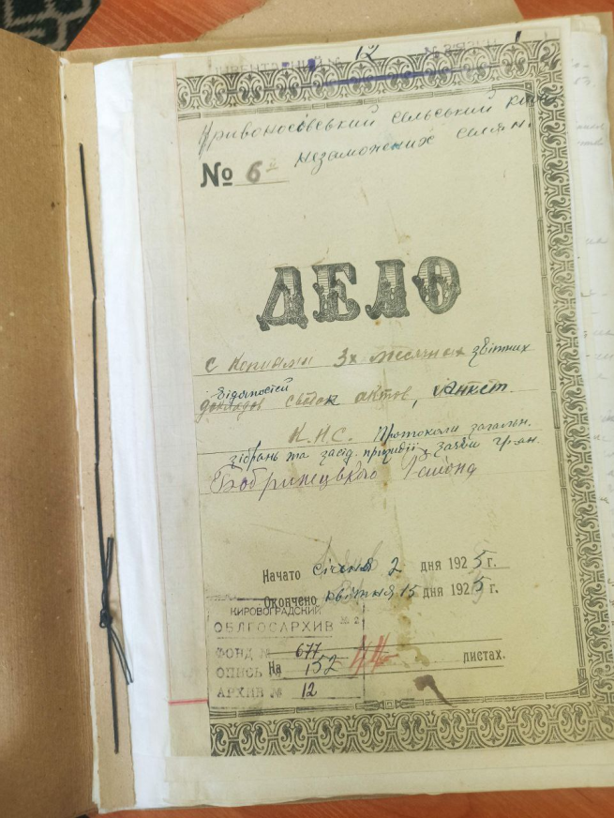
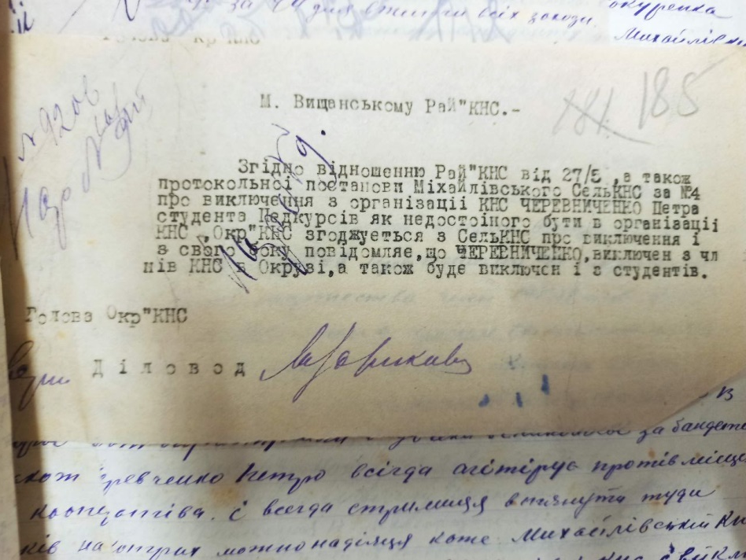
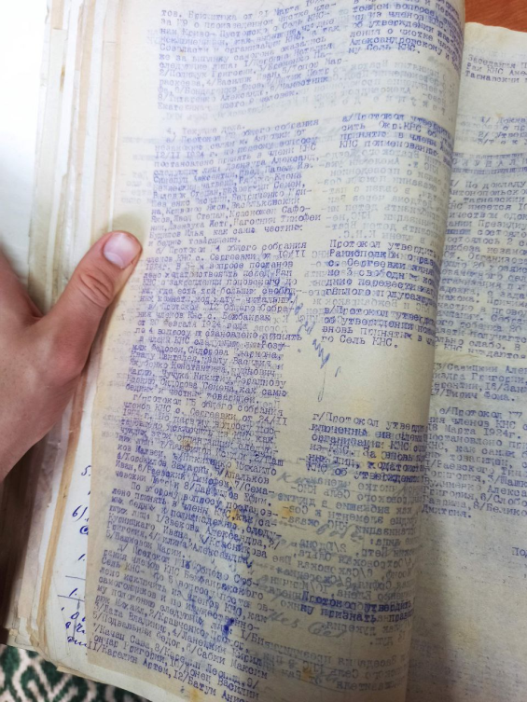
Робота в архіві

Slide 15
Дякую за увагу

